Slide 1
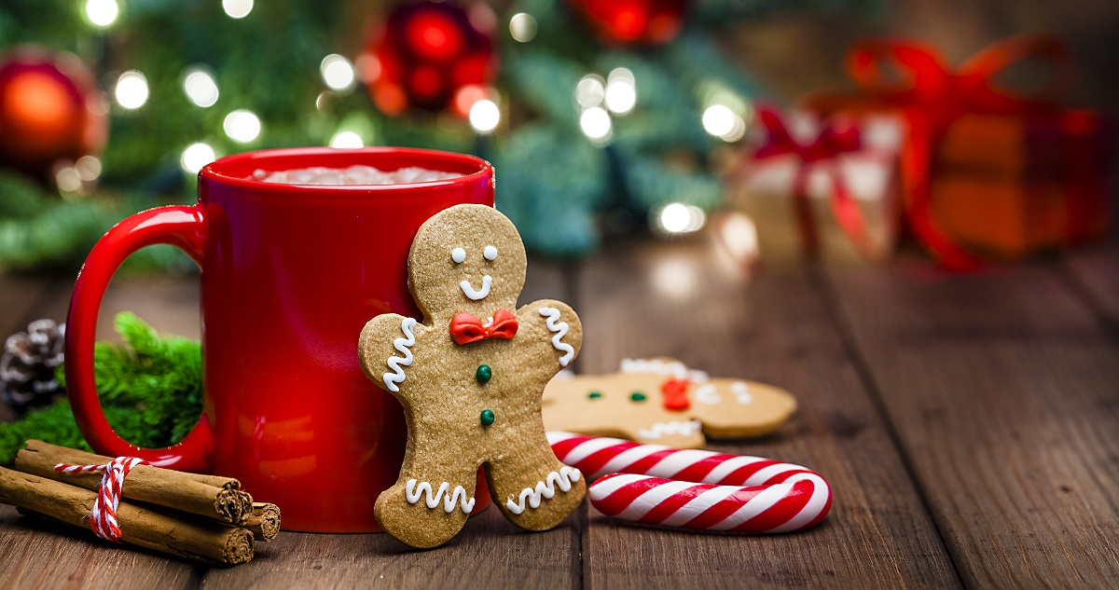
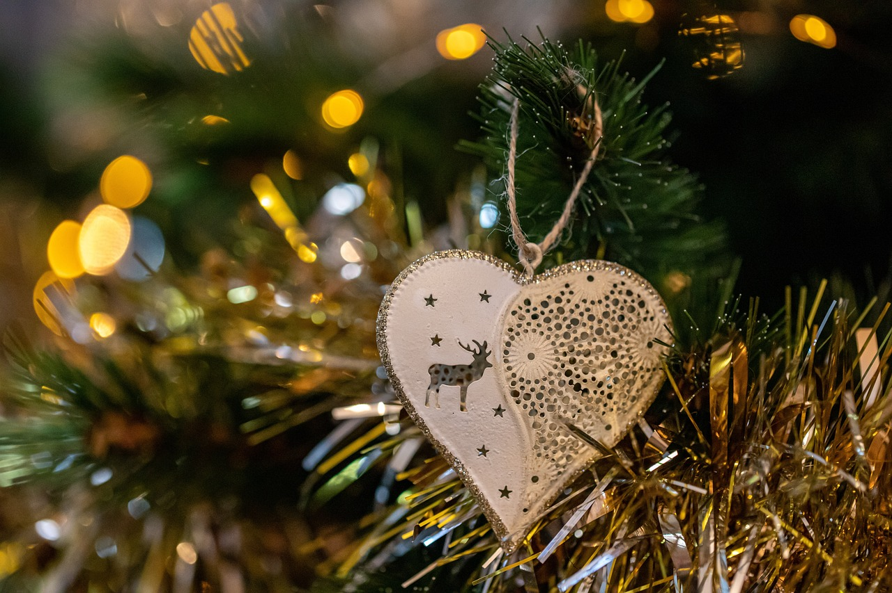
Karácsonyi szokásaink

Slide 2
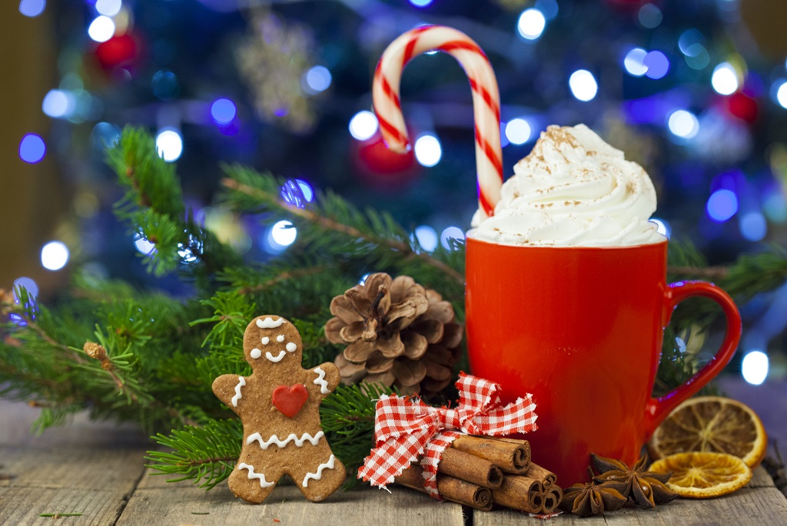
„A karácsony nem csupán egy nap az évben, hanem egy érzés, ami megtölti a szívet szeretettel, a lelket békével, és a világot reménnyel.”

Slide 3
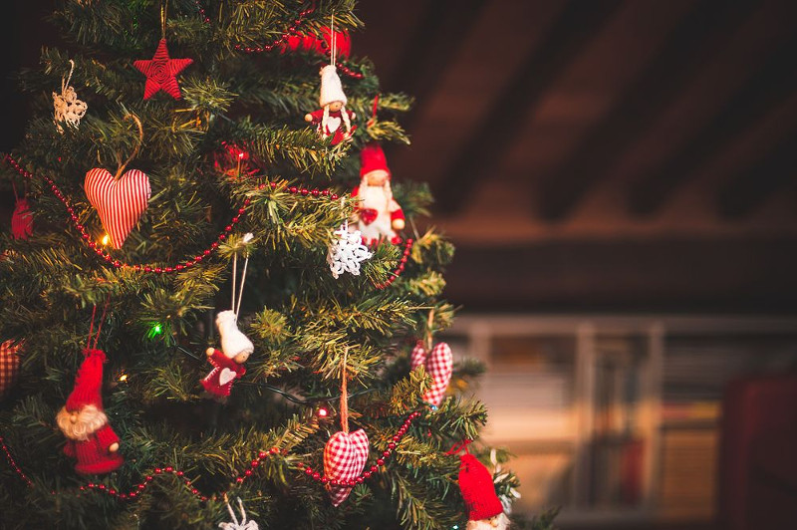
Minden családnak megvannak a saját karácsonyi hagyományos szokásai, tervei . Íme néhány jellegzetes magyar karácsonyi szokás.

Slide 4
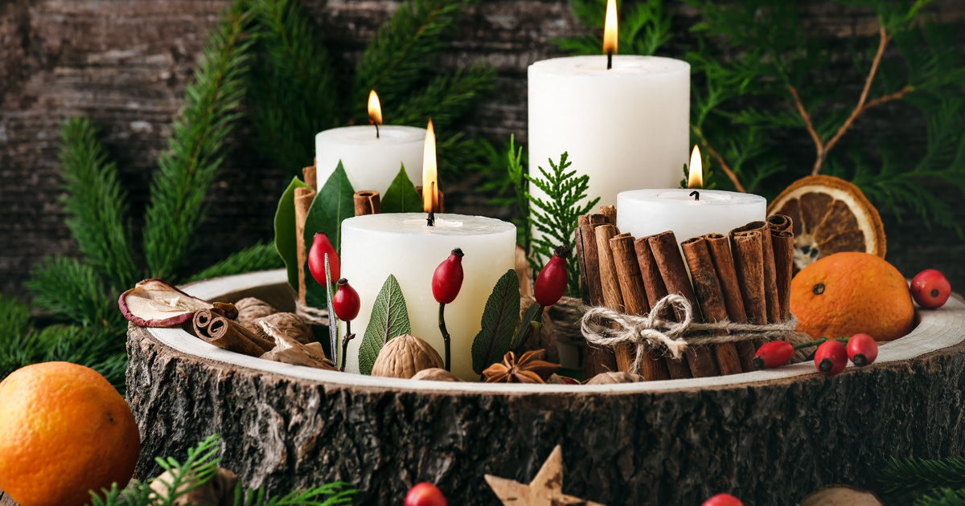
Karácsonyfa díszítés
Az egyik legismertebb karácsonyi szokás, hogy az emberek feldíszítik a karácsonyfát, és az otthonukat karácsonyi díszekkel, fényekkel ékesítik.

Slide 5
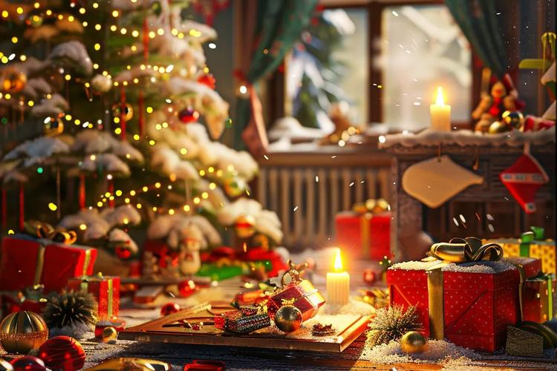
Adventi koszorú
Az adventi időszak kezdetekor a koszorún lévő négy gyertyát minden vasárnap meggyújtják, ezzel készülve a karácsony ünnepére.

Slide 6
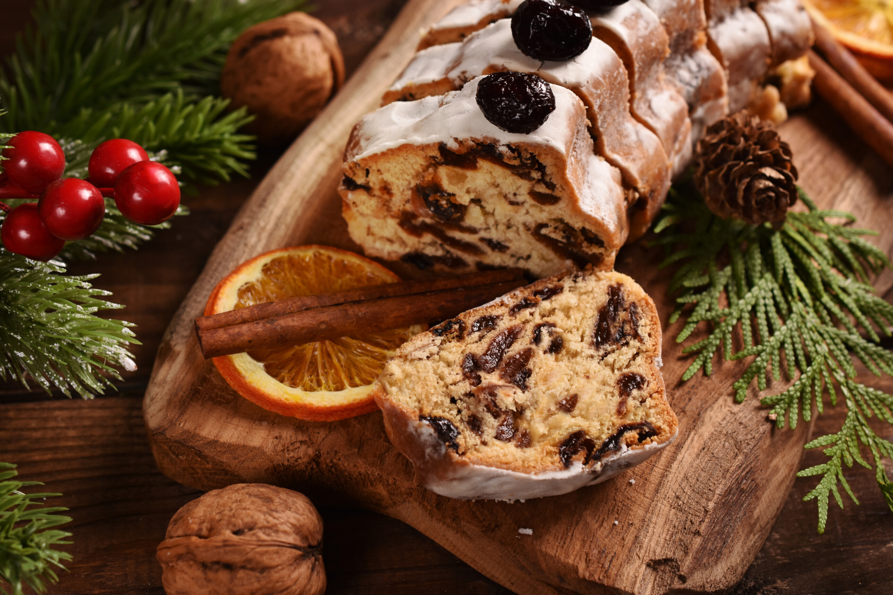
Ajándékozás
Az ajándékozás a szeretteink számára ajándékok vásárlása, készítése és átadása egy fajta szeretet kifejezése, gyakran karácsonyi vacsora előtt vagy alatt történik.

Slide 7
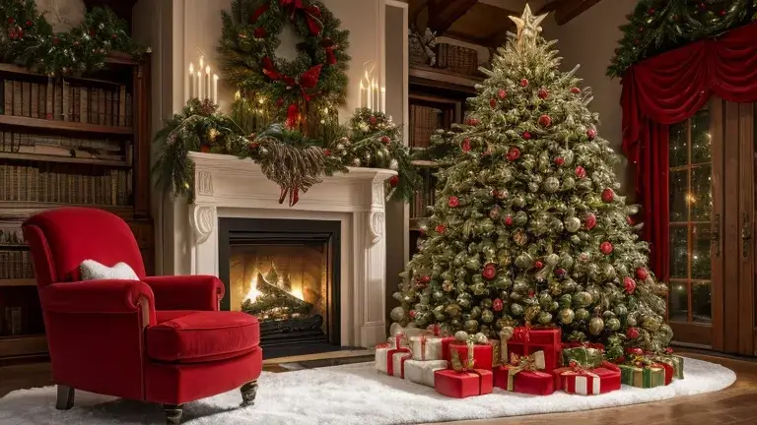
Szenteste vacsora
Családi vagy baráti körben ünnepi vacsora fogyasztása, ami gyakran halat, pulykát, vagy hagyományos ételeket tartalmaz szeretteink számára.
Íme néhány jellegzetes Magyar karácsonyi étel.
Halászlé
Töltött káposzta
Bejgli
Pulyka
Sült pulyka vagy kacsa

Slide 8
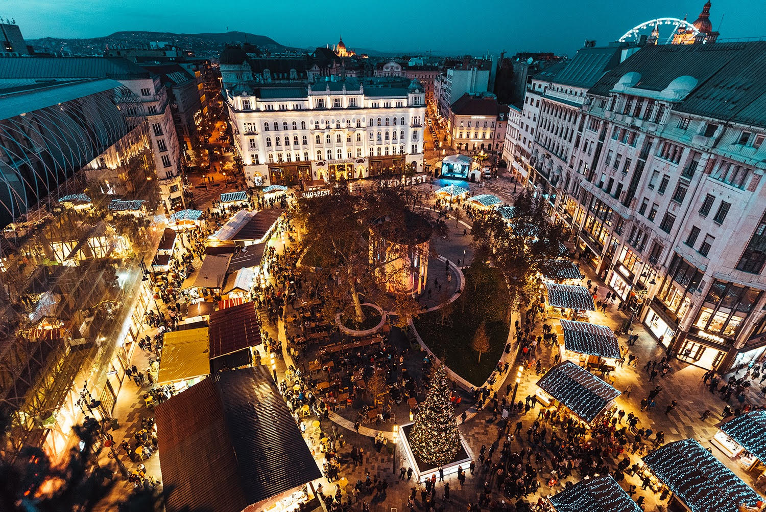

VALLÁSI JELENTOSÉG
A karácsony vallási jelentősége is van, amikor a keresztények Jézus Krisztus születését ünneplik templomi miséken.

Slide 9
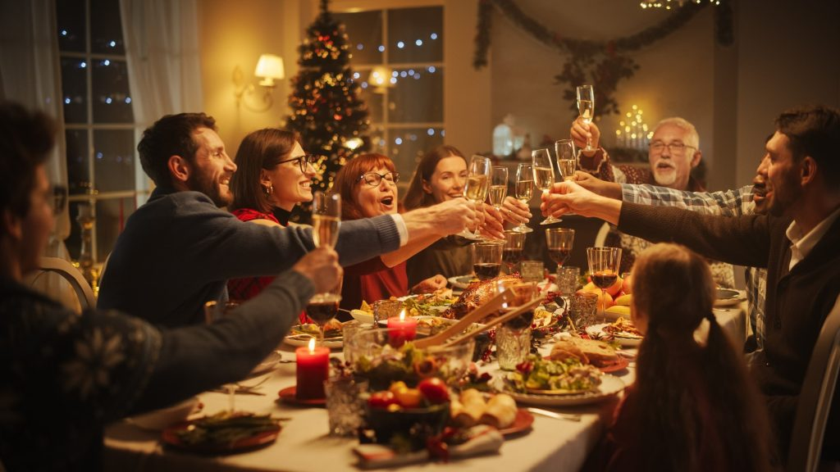
KARÁCSONYI VÁSÁR
A karácsonyi vásárok nagyon békések és boldogok tudnak lenni.
például hazánkban egy egyik népszerű vásár
A győri karácsonyi vásár
a város történelmi központjában, varázslatos fényekkel, kézműves termékekkel, finom ételekkel és zenés programokkal teremti meg az ünnepi hangulatot.

Slide 10
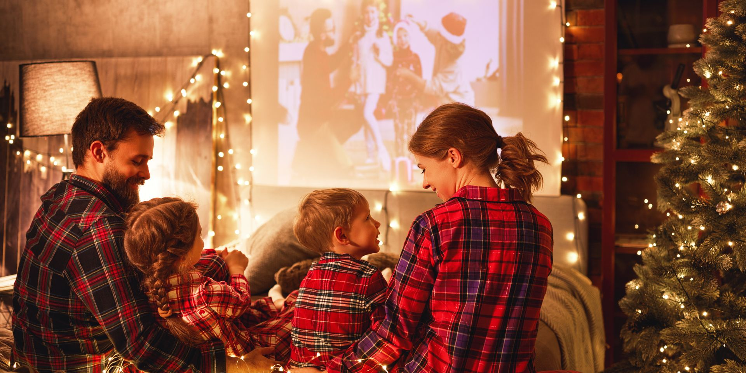
CSALÁDI ÖSSZEJÖVETELEK
Karácsonykor sok család összegyűlik, hogy együtt ünnepeljenek, étkezzenek, beszélgessenek és ajándékozzanak egymásnak.

Slide 11
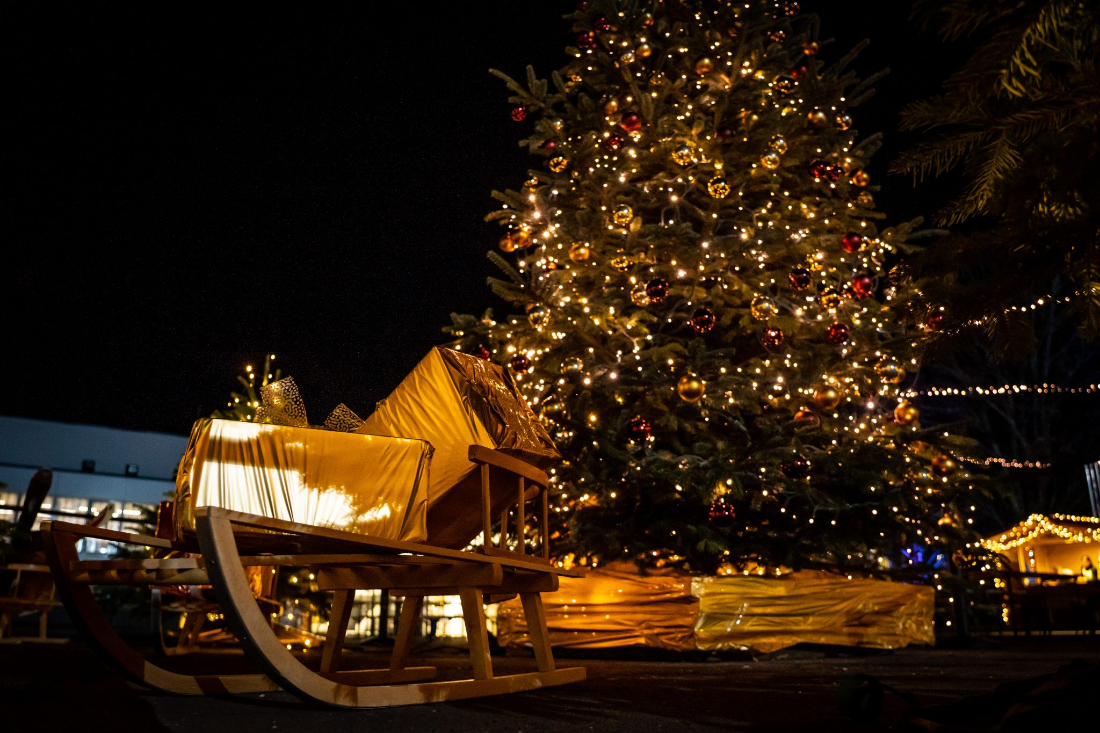
KARÁCSONYI FILMEK
Reszkessetek, betörők! (Home Alone)
A Grincs (How the Grinch Stole Christmas)
Igazából szerelem (Love Actually)
Karácsonyi ének (A Christmas Carol)
Télapu (The Santa Clause)

Slide 12
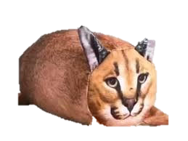
KÖSZÖNJÜK A FIGYELMET
Készítette: Balassa Bálint, Nagy Tamás, Titarenko Veronika, Kecskés Márk

